Slide 1
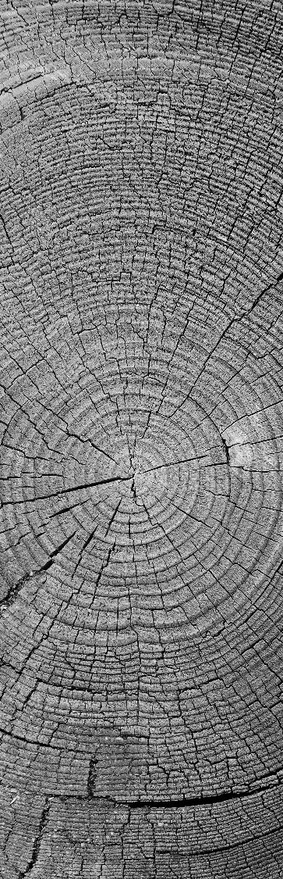

TUTORIAL R PRAPROSES DAN KLASIFIKASI
PD 2019

Slide 2
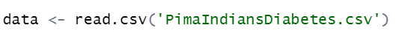
Dataset
intip.in/tutor2pd
Dataset ini berasal dari National Institute of Diabetes and Digestive and Kidney Diseases. Tujuan dari dataset adalah untuk memprediksi secara diagnostik apakah pasien memiliki diabetes, berdasarkan pengukuran diagnostik tertentu yang ada dalam dataset.
Features | Description
glucose | Plasma glucose concentration (glucose tolerance test)
pressure | Diastolic blood pressure (mm Hg)
triceps | Triceps skin fold thickness (mm)
insulin | 2-Hour serum insulin (mu U/ml)
mass | Body mass index (weight in kg/(height in m)\^2)
pedigree | Diabetes pedigree function
age | Age (years)
pregnant | Group of Number of times pregnant ( Group 0 = 0 times, 1 = 1-2, 2= 3-5, 4 = 5-10, 5 = 10++)
diabetes | Class variable (test for diabetes)

Slide 3
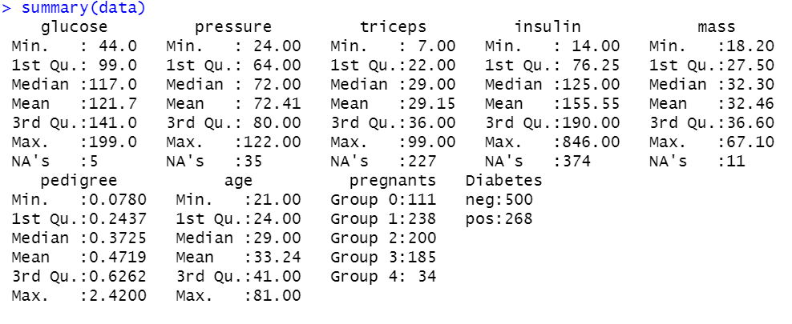
Summary Data

Slide 4

PRAPROSES DATA

Slide 5
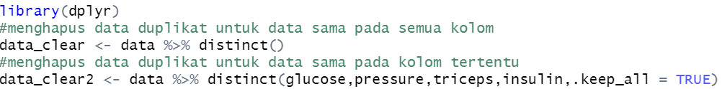
Data Duplikat
Data Duplikat dalam dataset harus dihapus
Untuk menghapus data duplicates dapat menggunakan library dplyr

Slide 6
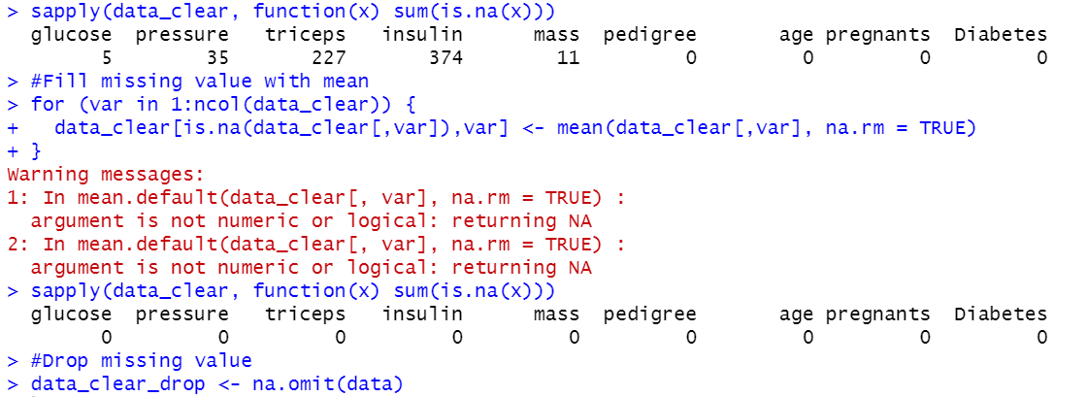
Missing Value
Dataset untuk pembentukan model klasifikasi tidak boleh memiliki data kosong. Sehingga perlu mengisi missing value (dapat dengan cara mean/median/mode dari data), atau menghapus data yang memiliki missing value

Slide 7
Drop Features
Terkadang tidak semua fitur digunakan dalam pembentukan model. Sehingga fitur tersebut dapat di hapus

Slide 8
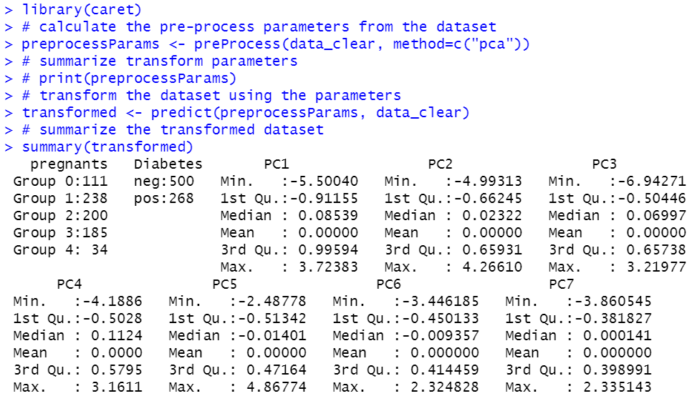
Dimention Reduction (PCA)

Slide 9
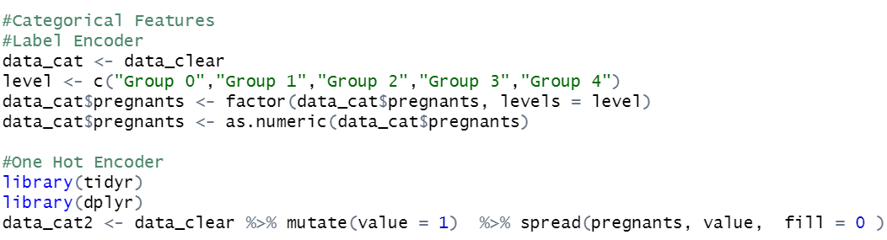
Categorical Features
Beberapa Model Klasifikasi mengharus data berbentuk numeric, sehingga data categorical perlu diubah. Untuk mengubah data categorical dapat digunakan Label Encoder jika data memiliki urutan, dan jika tidak menggunakan One Hot Encoder

Slide 10
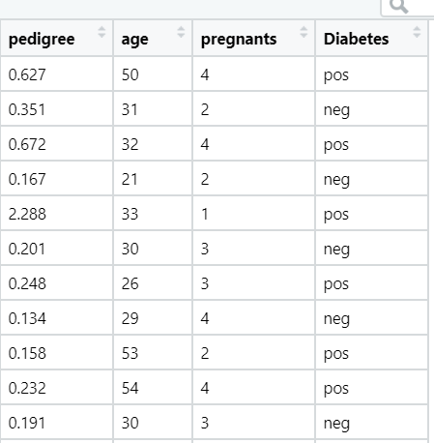
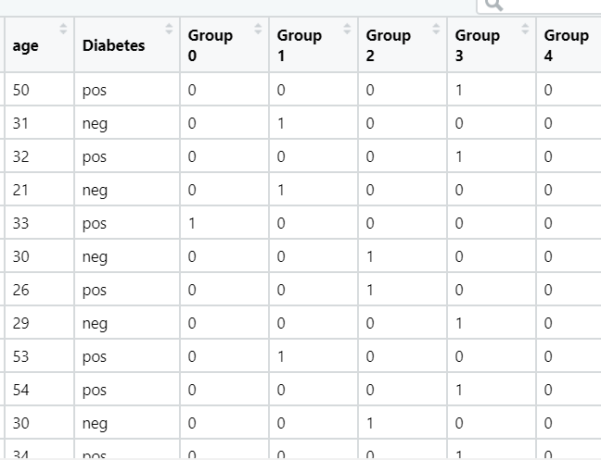
Categorical Features
Label One Hot

Slide 11
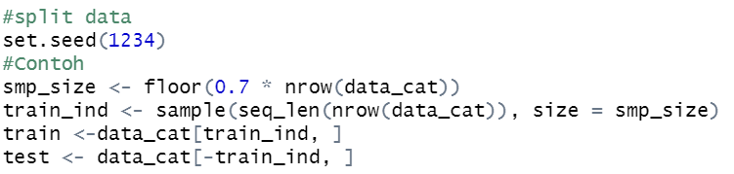
Train Test Data
Holdout

Slide 12
KLASIFIKASI

Slide 13
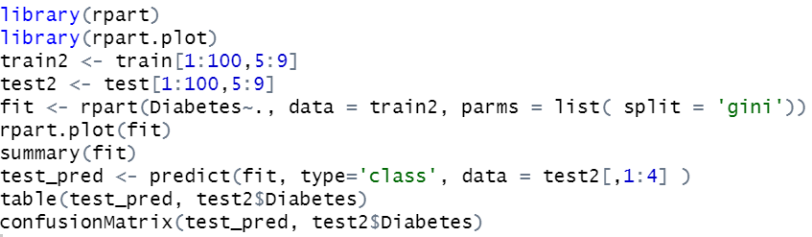
Decision Tree (CART)
Klasifikasi dengan menggunakan metode decision tree algoritma CART dapat menggunakan package rpart. Fungsi yang digunakan untuk klasifikasi adalah rpart()

Slide 14
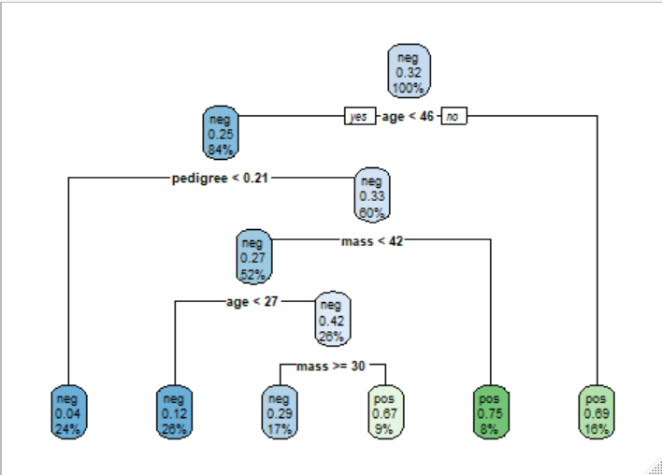
Decision Tree (CART)

Slide 15
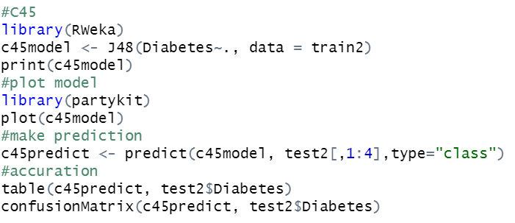
Decision Tree (C4.5)
Klasifikasi dengan menggunakan metode decision tree algoritma C4.5 dapat menggunakan package RWeka. Fungsi yang digunakan untuk klasifikasi adalah J48()

Slide 16
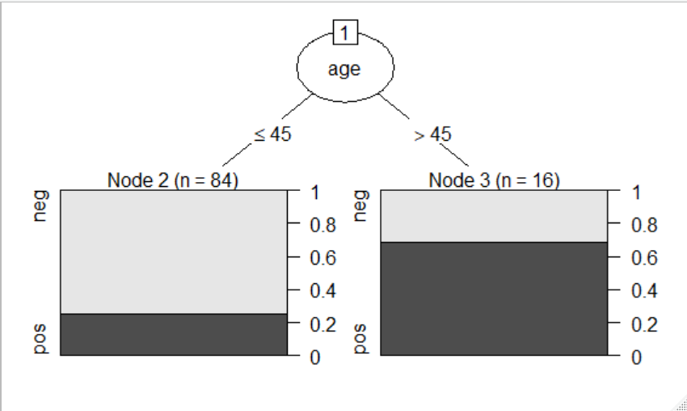
Decision Tree (C4.5)

Slide 17
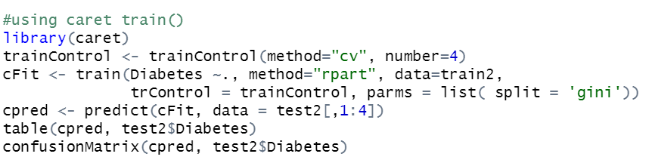
Decision Tree (CART)
Kasifikasi dapat juga dilakukan menggunakan package caret dengan function train()

Slide 18
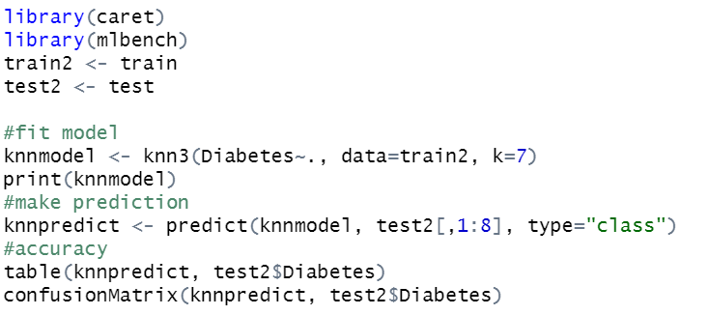
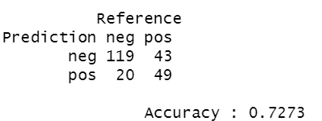
KNN
Klasifikasi dengan metode KNN dapat dilakukan menggunakan library caret, dalam library caret terdapat fuction knn3()
Apabila menggunakan fuction knn3() maka harus dilakukan eksperimen untuk menentukan nilai k yang terbaik

Slide 19
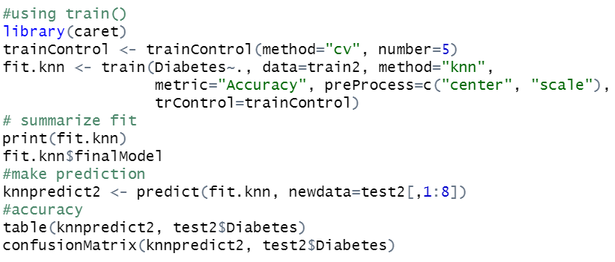
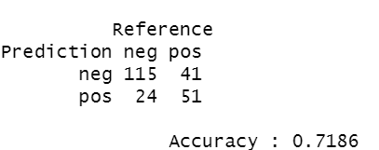
KNN
Selain menggunakan function knn3() klasifikasi KNN dapat dilakukan menggunakan fuction train()
Pada penggunaan function train() nilai k yang digunakan dalam model adalah nilai k yang optimal

Slide 20
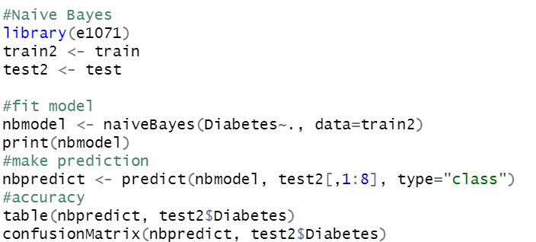
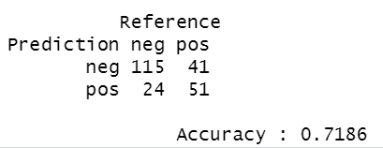
Naïve Bayes
Klasifikasi dengan metode naïve bayes dapat dilakukan dengan menggunakan package e1071 dan fungsi naiveBayes

Slide 21
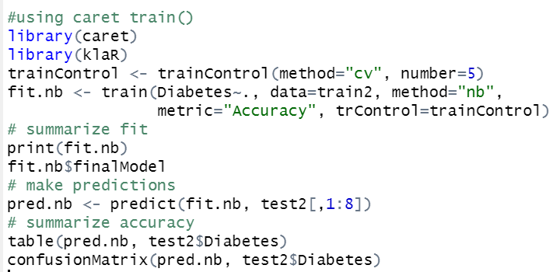
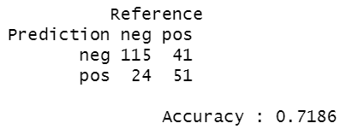
Naïve Bayes
Cara lain untuk melakukan klasifikasi dengan menggunakan metode naïve bayes adalah menggunakan package caret dan function train()

Slide 22
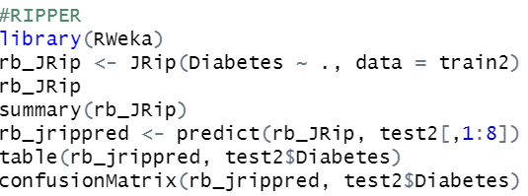
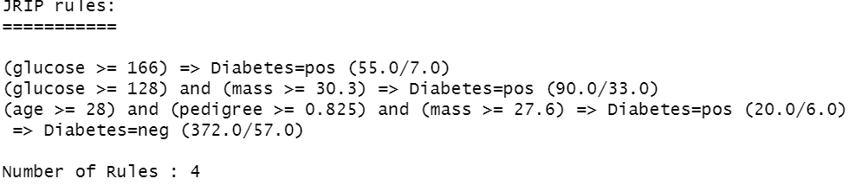
Rule Based (RIPPER)
Algoritma RIPPER untuk klasifikasi dengan metode rule based dapat digunakan dengan package Rweka dan fuction JRip

Slide 23
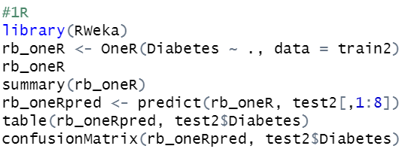
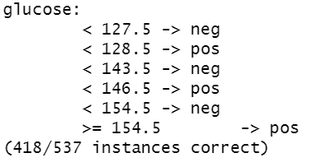
Rule Based (1R)
Algoritma OneR untuk klasifikasi dengan metode rule based dapat digunakan dengan package Rweka dan fuction OneR

Slide 24
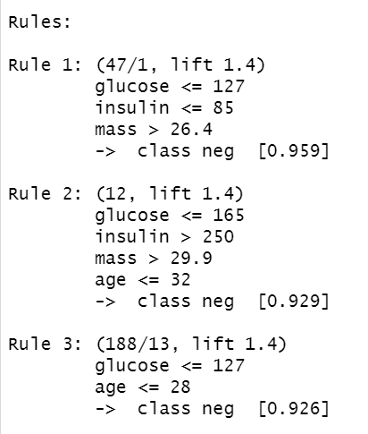
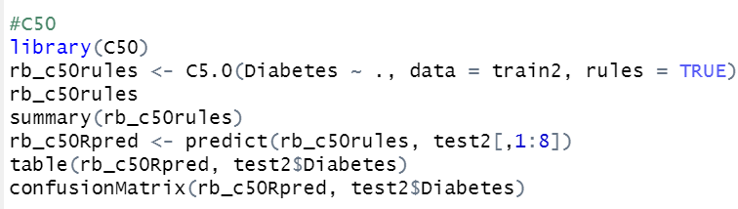
Rule Based (C5.0)
Algoritma C5.0 untuk klasifikasi dengan metode rule based dapat digunakan dengan package C50 dan fuction C5.0 dan set rules menjadi TRUE

Slide 25
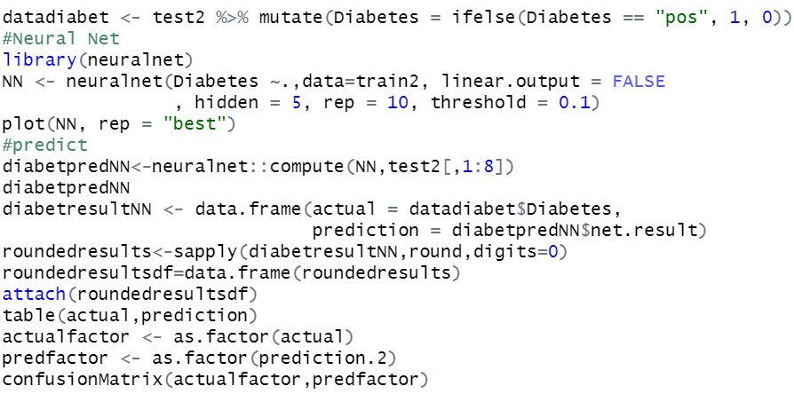
Neural Network
Salah satu cara yang dapat digunakan untuk melkukan klasifikasi dengan neural network pada R adalah dengan menggunakan package neuralnet

Slide 26
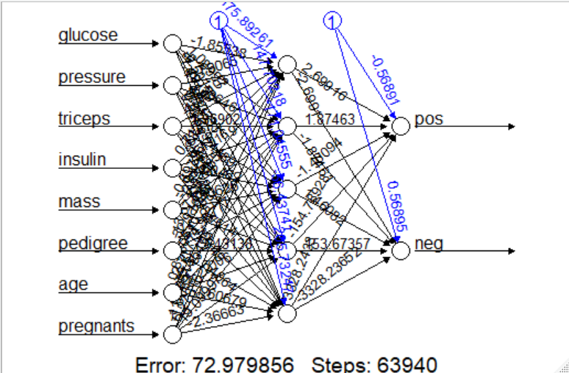
Neural Network

Slide 27
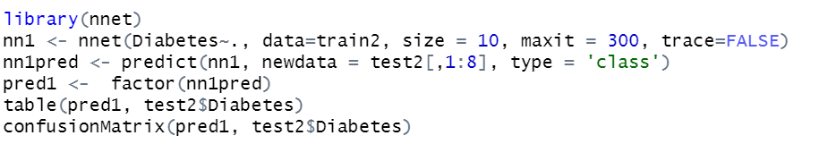
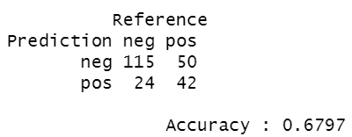
Neural Network
Cara lain yang dapat digunakan untuk melkukan klasifikasi dengan neural network pada R adalah dengan menggunakan package nnet

Slide 28
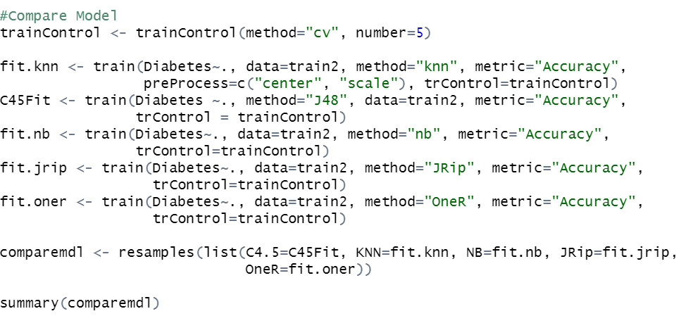
Compare Model

Slide 29
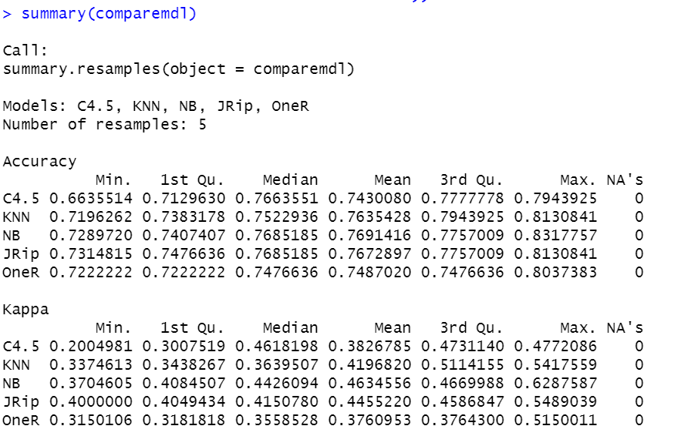
Compare Model

Slide 30
PREPROCESS DATA ++

Slide 31
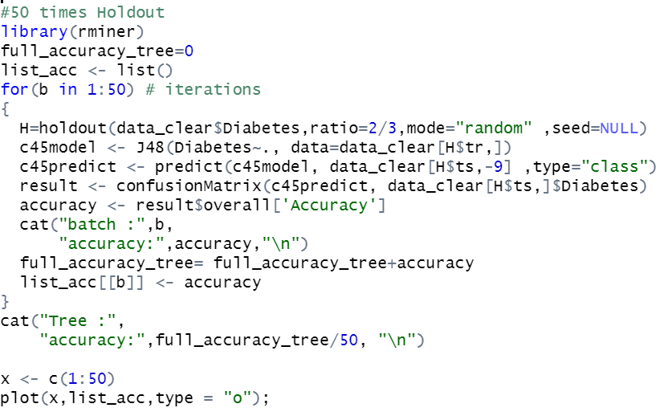
50 Repeated Holdout

Slide 32
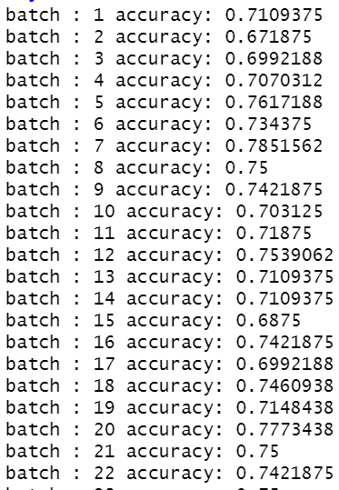
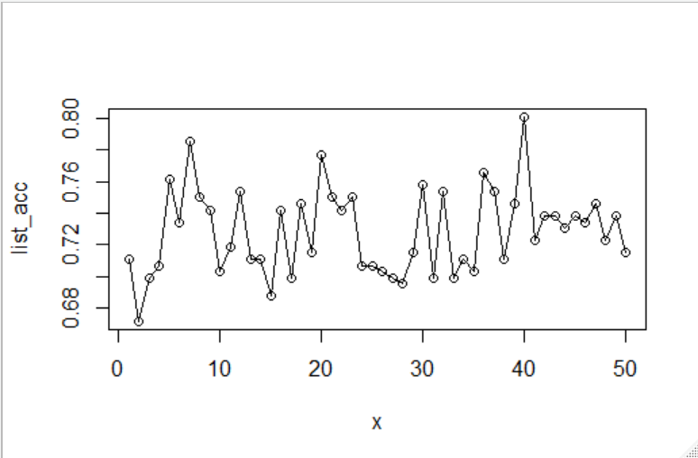
50 Repeated Holdout

Slide 33
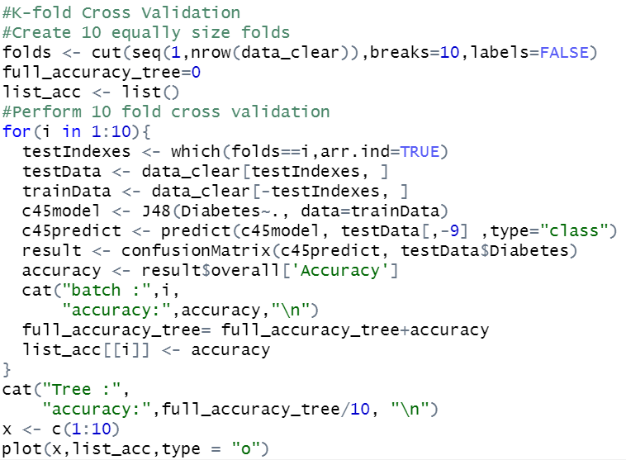
Cross Validation

Slide 34
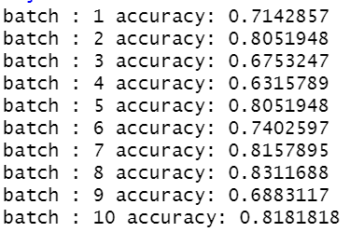
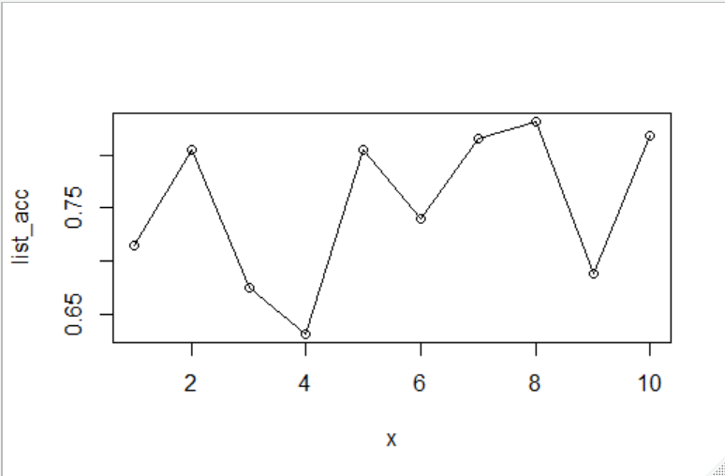
Cross Validation

Slide 35


THANK YOU
Muhammad Wildan Maulidani
+62 838 3235 5442
maulidaniw@gmail.com

